Slide 1

On Concurrency and Updatability of XML Databases
XMLデータベースの並列性と更新性能についての研究
Taro L. Saito
leo@gi.k.u-tokyo.ac.jp
February 3rd, 2004
Notes:
On concurrency and Updatability of XML databasesという題で、森下研の斉藤が発表します。

Slide 2
Motivation
XMLデータベース上で効率の良いトランザクション処理を実現
  データベースへの問い合わせと更新の高速化
  ロックによる効率の良い並列性制御 (Concurrency Control)
    ロックの数を減らす
    デッドロックの回避
サポートする問い合わせの種類
  XPathにおける descendant axis(//)
    任意の深さにある特定のタグを取り出す
    //reference//book のような組み合わせ (Structural Join)
  subtree
  sibling
  ancestor
  問い合わせに関する先行研究では、このうち特定のものに着目するものが多かったが、本研究ではすべてを対象とする点が特徴
Notes:
本研究のmotivationは、ＸＭＬデータベース上で効率の良いトランザクション処理を実現することです。
そのためには、データベースへの問い合わせと更新の双方の高速化が重要で、さらに、ロックによる効率の良い並列性制御が必要となります。
それにはロックの数を減らしたりデッドロックをできるだけ回避することがポイントとなります。
今回サポートする問い合わせの種類は、まずxpathにおける//(スラッシュスラッシュ)の問い合わせで、これは任意の深さにある特定のタグを取り出すものです。これを組み合わせて, referenceというタグの集合と、bookというタグの集合とを見比べて、ancestor-descendantの関係にあるペアを計算するstructural joinという操作が近年盛んに研究されています。
また、subtree, sibling, ancestorの関係にあるノードを集める問い合わせもサポートします。ＸＭＬの問い合わせに関する専攻研究では、このうち特定の問い合わせに着目するものが多かったが、本研究では全てを対象とする点が特徴的です。

Slide 3
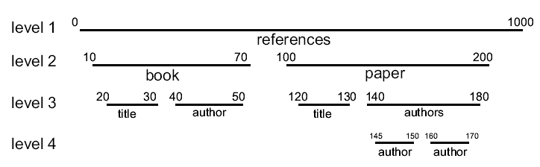
Interval Representation of XML
Start | End | Level | Tag Name
0 | 1000 | 1 | references
10 | 70 | 2 | book
20 | 30 | 3 | title
40 | 50 | 3 | author
100 | 200 | 2 | paper
120 | 130 | 3 | title
140 | 180 | 3 | authors
145 | 150 | 4 | author
160 | 170 | 4 | author
Start Index
  start（区間の始点）の順にsortしているだけのindex
Start Index
Tag-Start Index
  (tag name, start) という複合keyでsortしてあるindex
  Efficient Structrual Joins on Indexed XML Documents. Shu-Yao Chien, et al. VLDB 2002
(Tag Name, Start) | End | Level
(author, 40) | 50 | 3
(author, 145) | 150 | 4
(author, 160) | 170 | 4
(authors, 140) | 180 | 3
(book, 10) | 70 | 2
(paper, 100) | 200 | 2
(references, 0) | 1000 | 1
(title, 20) | 30 | 3
(title, 120) | 130 | 3
問題点
  ノードが挿入されると区間が足りなくなってくる
  End, Levelの値を使った問い合わせ（ancestor, siblingなど）には別のindexが必要
Tag-Start Index
Notes:
//の問い合わせを処理するのには、図のようにXMLの木構造を区間で表現するものが用いられます。これは、ancestor-descendantの関係にあるかどうかを区間の包含関係を見るだけで判定できるからです。この構造を、データベースに格納するには種々の方式があって、まず、start indexは、区間の始点の順にソートして格納するもので、tag-start indexは、structural joinの効率を上げるために、tagname、startと２つkeyを使ってsortするものです。これは、shu-yao chienらがvldb2002で発表した論文中で使われているものです。
ここで注目すべき問題点は、区間はノードが挿入されるとどんどん足りなくなってくる点、また、endやlevelの値を使った問い合わせ、例えばancestorやsiblingノードの問い合わせには、さらにindexが必要という点です。

Slide 4
Contributions
Ｉｎｔｅｒｖａｌ Ｉｎｄｅｘ の改良
  subintervalを好きなだけに追加できるようにした
  さらに問い合わせの性能も追及
    //, subtree, sibling, ancestorノードの問い合わせすべてに対応
  更新の負荷も抑えるように配慮し、これらをMultidimensional Index を用いて実現
Concurrency Control
  超長方形領域でのロック
  ロックの管理手法 LAS-Protocol
これらを統合したＸＭＬデータベースシステム Xerial （エクセリアル）の開発
Notes:
この研究でのcontributionをまとめると、まず、interval indexを改良して、subintervalを好きなだけ追加できるようにしたこと、
さらに、問い合わせの性能も追及し、これらを更新の負荷も抑えつつmultidiimensional indexで実現することに成功しました。
また、multidimensional indexでのconcurrency controlのために、超長方形領域でのロックとその管理手法であるLAS-protocolというものを考案しています。
そして、これらの技術を統合したＸＭＬデータベースシステム Xerialを開発しました。

Slide 5
Multidimensional Index for XML

Slide 6
Extensible Composite Number
区間がノードの挿入によって尽きてしまう問題への対処
Extensible Composite Number: c₁.c₂. … c_{n} (n > 0)
例
  (10.5, 10.6) という区間
  この区間にさらに、区間を挿入するには、(10.5.1, 10.5.2) というさらに細かい区間を作る
ＸＭＬの各ノードは任意個の区間を挿入できるようになる
区間の値を固定できるため、区間の動的な再割り当ての負荷がない
Notes:
区間がノードの挿入によって尽きてしまう問題に対処するため、extensible composite numberというものを導入します。
これは、dotで区切られた１個以上の数の羅列で、例えば、(10.5, 10.6)という区間にさらに区間を挿入するには、(10.5.1, 10.5.2）というさらに細かい区間を作ることで、XMLの各ノードは任意個の区間を挿入できるようになります。また、区間の値を固定できるため、区間の動的な再割り当ての負荷がありません。

Slide 7
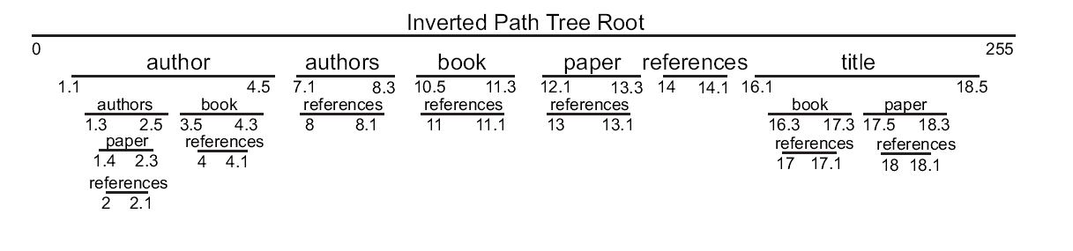
Inverted Path Tree
Inverted Path Tree
  XMLのpathのsuffixの集合を要約したもの
    /references/paper/authors/author
    /references/book/author
  //author は (1.1, 4.5) , //book/author は (3.5, 4,3) に対応
Notes:
次に、inverted path treeというデータ構造を紹介します。inverted path treeはこのようなpathをひっくり返して suffixの共通するものをまとめた構造になっていて、ＸＭＬのノードを該当する区間に含まれるように配置します。例えば、このpathを持つノードは、(2, 2.1)の範囲というように。このようなデータ構造を用いると、例えば、//authorというクエリは、(1.1, 4.5)の区間、//book/authorというクエリに該当するノードは(3.5, 4.3)の範囲を見れば見つけることができます。

Slide 8
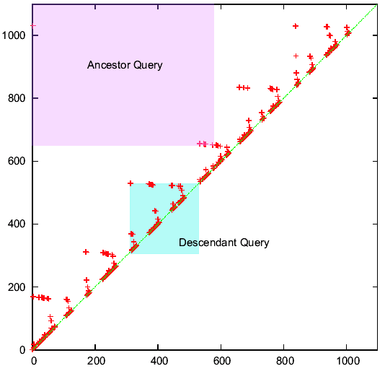
XerialMDI (Multidimensional Index)
XMLのノードを (start, end, level, inverted path)の4次元で表現する
それぞれの軸はextensible composite number を用いて表現される
end
Ancestor
  ノードの左上の長方形領域に含まれる
Descendant
  ノードの右下の長方形領域
Sibling
  levelの軸を組み合わせる
Tagの名前による問い合わせ
  inverted path treeによる軸を使う
//, ancestor, sibling, subtreeなどの問い合わせを4次元の超長方形領域で表現できる
start
Notes:
これらを使って、XerialMDIという4次元のindexを構築します。これは、XMLのノードを区間のstart, end, ノードの深さlevel, inverted path treeでの位置という4つの値を使って表現するものです。それぞれの軸はextensible composite numberを用いてあらわされます。例として、start, endの区間を2次元にマップすると、この図のようになり、あるノードのancestorノードは、左上の領域、descendantノードは、右下の領域に含まれます。siblingに関しては、levelの軸を使えばよく、tagの名前による問い合わせもinverted path treeの区間で表現できます。
そうすると、あらゆる種類の問い合わせを4次元の超長方形領域で表現できるようになります。

Slide 9
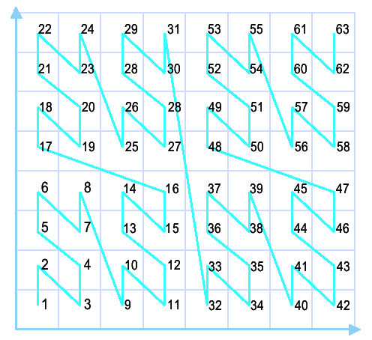
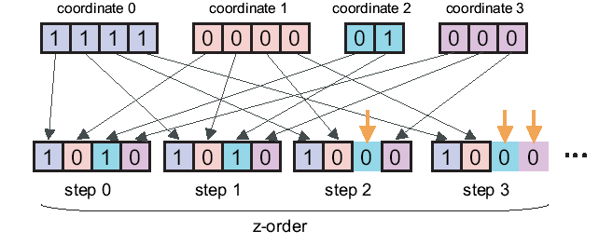
Multidimensional to One-Dimensional Space
多次元空間のデータベースではR-treeが有名
  しかし、curse of dimensionality （空間的に関係の薄い点を一つのページに混ぜてしまう）問題があるので、あまりふさわしくない
Secondary Indexを構築
  データベースサイズが大きくなりすぎる
  更新時にindexの同期が必要なため、遅い
ここでは、4次元空間にz-curveを張り巡らせ、4次元上の点を1次元 （B+-tree) に写像する
  Previous Work: zkd-tree, UB-Tree
z-curve and z-order
z-orderはinterleave関数で計算可能
extensible composite numberを使うため、長さの違う部分に０を埋め込むようにした
各軸の値が同等に効いてノードを近い位置に配置できるのが特徴
Interleave Function
Notes:
多次元indexのデータベース化では、r-treeが有名です。しかし、curse of dimensionalityという空間的になんら関連のない点を一つのページに混ぜてしまう問題があるため、あまり今回の用途にはふさわしくないと考えられます。かといって、secondary indexをたくさん構築して多次元に対応しても、データベースサイズが大きくなりすぎたり、更新時のindexの同期のために処理が遅くなってしまいます。 これらの問題を回避するため、ここでは、4次元空間上に右図のようなz-curveを張り巡らせ、多次元空間上の点を1次元に写像する手法をとっています。このようにいわゆるspace filling curveを使う研究には、zkd-treeやub-treeなどもあります。 z-curve上の順番を表すz-orderは、右図に示されるinterleave 関数で計算できます。これは、各次元の値のbitstringを頭から交互に組み合わせて取ってくるものです。xerialではextensible composite numberを使うため、長さの違う値の合成には、0を埋め込んで対処するようにしています。z-curveを使うと、各次元の値が同等に効いて、ノードをグループ化してくれるのが特徴です

Slide 10
Locks for XML

Slide 11
Locks for XML
超長方形領域のロック
  ノード単位のロックに比べ、ロックの数が減少する
  ロックマネージャーの負担を減らせる
超長方形領域の交差判定
  Priority Search Treeを用いる
交差している長方形がどのような順でロックを取得するかを管理する機構が必要
  ＬＡＳ-Protocol (Lock Acquisition Scheduling Protocol) を定義
  livelockの防止、deadlockの検査も行う
write 3
write 0
read 2
read 4
write 1
Notes:
ＸＭＬのためのロックについて解説します。Xerialでは、超長方形領域へのロックを導入しています。これは、//のように10000以上のノードを集めてくる問い合わせでは、個々のノードにロックをかけるよりも、一つの領域でのロックで済ませることで、ロックの数を減らし、ロックマネージャーの負担を軽くできるためです。 ここで超長方形、すなわちhyper-rectangleの交差判定が必要なのですが、これはprioirity search treeを用いて実現しています。
また、交差している長方形がどのような順でロックを取得するかを管理する機構が必要で、時間の都合上詳細は省きますが、LAS-protocolというものを定義し、その中でデッドロックの検査も行っています。

Slide 12
Layered Locking
Insert //ref, <book> … </book>
page level
2-phase lockingでは、実行中に取得したロックを終了まで解放できない
ＸＭＬでは、更新する場所を探して(read lock)、そのうち一部を更新(write lock)というパターンが多い
  デッドロックを起こしやすいパターン
ページレベルの read/write lock の上に、超長方形領域へのoperation単位のロックを儲け、ロックを階層化する
  operation levelのロックは、page levelのread lockの代用となる
  page level の lockをトランザクションの途中で解放できる
    Concurrencyの向上
    デッドロックの可能性を大幅に軽減
Scan(//ref)
Insert(<book> …</book>)
r(a) r(b) r(c) w(b) w(c)
Flat Transaction Model
Layered Transaction Model
Insert //ref, <book> … </book>
operation level
Scan(R1: //ref)
Insert(R2: <book> …</book>)
page level
r(a) r(b) r(c)
w(b) w(c)
early release
Notes:
hyper-rectangleのロックを用いることにはもう一つの利点があります。もし、そのようなロックがなかった場合、トランザクションのserializabilityを保障するため2plを使っていると、一度取得したロックは終了まで解放できません。右は、問い合わせを行って、見つかったノードのうち一部分に、ノードを挿入する例です。これは、更新する場所を探すためにread lockを取得して、そのうち一部をwrite lockにconvertするパターンで、デッドロックを非常に起こしやすいパターンですが、ＸＭＬではこのような操作が頻発します。ここで、ページレベルのロックの上に、超長方形領域へのoperation単位のロックを儲けてロックを階層化することで、たとえば、ここでscan modeのロックをある領域R1にかけておくと、ページレベルの操作が終わると同時にページレベルのread lockを解放しても、scan modeのロックが他のトランザクションをブロックできます。このearly releaseによって、トランザクションのconcurrencyは向上し、ページレベルでのデッドロックの可能性を大幅に減らすことができます。

Slide 13
Experimental Evaluation

Slide 14
Dataset
<PLAY>
<TITLE>The Tragedy of Antony and Cleopatra</TITLE>
<SCNDESCR>
SCENE In several parts of the Roman empire.
</SCNDESCR>
<PLAYSUBT>ANTONY AND CLEOPATRA</PLAYSUBT>
<ACT>
<TITLE>ACT I </TITLE>
<SCENE>
<TITLE>
SCENE I. Alexandria. A room in CLEOPATRA's palace.
</TITLE>
<STAGEDIR>Enter DEMETRIUS and PHILO</STAGEDIR>
<SPEECH>
<SPEAKER>PHILO</SPEAKER>
<LINE>Nay, but this dotage of our general's</LINE>
<LINE>O'erflows the measure: those his goodly eyes,</LINE>
<LINE>That o'er the files and musters of the war</LINE>
<LINE>Have glow'd like plated Mars, now bend, now turn,</LINE>
<LINE>The office and devotion of their view</LINE>
…
shakespeare.xml
  7 MB 文書
  Ｓhakespeareの劇の台本をＸＭＬ化したもの
  XMLの論文中でよく使われる例
Machine Environment
  Pentium III 1GHz
  (dual processor)
  Memory 2GB
  10,000 RPM HDD (32GB)
  Windows XP

Slide 15
Database Size
 | shakespeare.xml (7.5 MB: 179,690 nodes) |  | XMark standard (111 MB: 2,048,193 nodes)
 | Construction Time (sec.) | Database Size | Construction Time (sec.) | Database Size
Xerial | 22.4 | 17 MB | 340.8 | 225 MB
Tag-Start Index | 14.1 | 20 MB | 210.5 | 270 MB
Start Index | 11.3 | 12 MB | 187.4 | 210 MB
Xerialは4次元のindexであるが、z-curveを用いて一次元にmapしているため、database sizeが小さく抑えられる
構築する時間が多くかかるのは、interleaveの手間がかかるため

Slide 16
Query Performance
 | get A (185) | get D (31028) | Join (30951) | Total
Xerial | 0.015 | 0.485 | 0.062 | 0.562
Tag-Start Index | ≒ 0 | 0.437 | 0.150 | 0.587
Start Index | 1.718 | 1.657 | 0.671 | 4.078
 | Level = 3 (answer: 374 node) | Level = 4 (answer: 1605 node)
Xerial | 0.015 | 0.031
Tag-Start Index | 1.485 | 1.547
Start Index | 0.906 | 0.953
Structural Join (//ACT//SPEECH)
Sibling (Level) Query
 | get A (31028) | get D (31081) | Join (31081) | Total
Xerial (path) | 0.531 |  | - | 0.531
Xerial (join) | 0.5 | 0.531 | 0.156 | 1.187
Tag-Start Index | 0.437 | 0.5 | 0.25 | 1.281
Start Index | 1.688 | 1.687 | 0.766 | 4.219
 | Level <=7 (answer: 7 node)
Xerial | 0.062
Tag-Start Index | 0.719
Start Index | ≒ 0
Suffix Query (//SPEECH/SPEAKER)
Ancestor Query

Slide 17
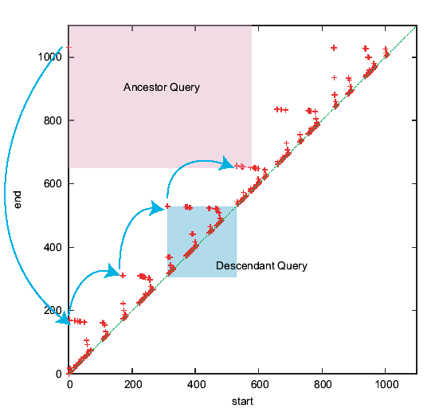
Behavior of Ancestor/Sibling Query
Ancestor Query
  Start indexでは左図のようなsubtree単位のskipができる。
  Tag-start indexは、これをタグの種類だけ行うので効率が悪い
Sibling Query
  Start indexでは、左の各ステップごとにsubtreeから目的のレベルにあるノードを探す
  Tag-start indexはこれを、タグの種類だけ行わなければならない
Xerialは、end, level の値に軸を持っているので効率が良い

Slide 18
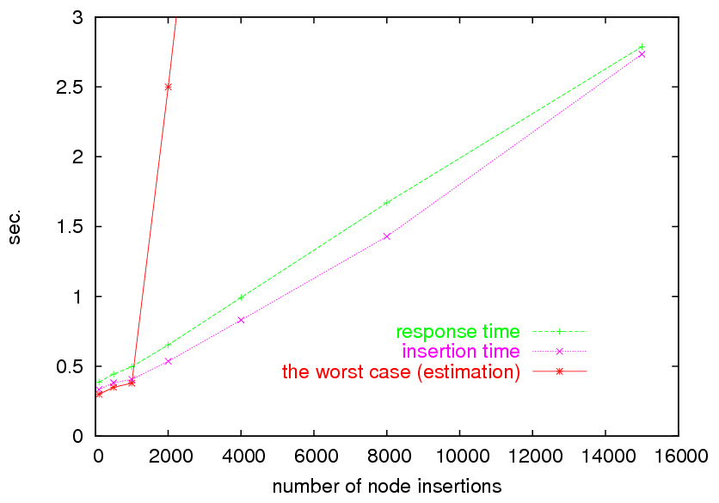
Insertion Performance
XML文書の先頭に、ノードを追加する実験
Xerialはノードの挿入に対してscalable
  Intervalの再割り当てが絶対に起こらないため
区間に拡張性がない場合
  連鎖的にintervalの再割り当てを行わなければならないケースがある
    再構築と同じ、あるいはそれ以上の手間
  左図のように、突然更新の負荷が大きくなる

Slide 19
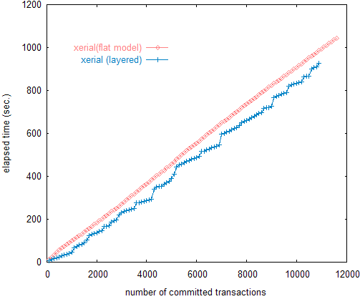
Transaction Throughput
Throughputの比較
  Flat Model
  Layered Model
Workset
  read only transaction と update transaction
  (割合 4:1)
    Suffix Query (35 %)
    Descendant Query (35 %)
    Structural Join (10 %)
    Deletion (10 %)
    Insertion (10 %)
Multiprogramming Level = 50
Throughputの向上
Deadlockが大幅に減少
 | abortions caused by deadlock (among 10,000 transactions)
Flat Transaction Model | 13.41 %
Layered Transaction Model | 0.93 %

Slide 20
Conclusion
Interval Indexの更新への耐性をextensible composite numberで実現
  ノードの挿入時に区間の調整のコストがかからない
問い合わせ・更新性能の良いindexを構築
  データベースサイズを抑えることにも成功
  以下の基本的な問い合わせを全て高速に処理できる
    //, sibling, path suffix, subtree, ancestor query
ページレベルのロックと、超長方形領域のロックの階層化
  ページレベルで起こりやすい deadlockを大幅に軽減

Slide 21
Future Work
inverted indexなどを組み合わせた問い合わせの高速化
  textに対するinverted indexがあれば、
  book//author[name = “Peter Buneman”] という問い合わせを大幅に高速化できる
より複雑な問い合わせの実現
  W3Cの提唱するXＱｕｅｒｙのコンパイル、問い合わせ最適化
  枝分かれのあるパターンに対しての問い合わせの処理等
  L. V. L. Zhimin Chen, H.V. Jagadish and S. Paparizos. From tree patterns to generalized tree patterns: On effcient evaluation of XQuery. In Proc. of VLDB Conference, Berlin, Germany, September 2003.
Concurrency Control
  Lock coupling 以外のlayerとの組み合わせ
    Snapshot isolation, Multiversion 2PL

Slide 23
Future Work
Inverted Index
  そのようなindexを使った際のconcurrency controlの手法
  Top-down型、bottom-up型の問い合わせのどちらを選択するかという問題
    /cooking//book[publisher = “O’Reilly”]
    なんらかの形でＸＭＬの統計的情報が必要になる
ＸＱｕｅｒｙへの更新の記述の追加が必要
  Igar Tatarinov et al. (2001)が提案した記述は、部分木単位の操作が前提なので、Ｘｅｒｉａｌ には適さない面がある

Slide 24
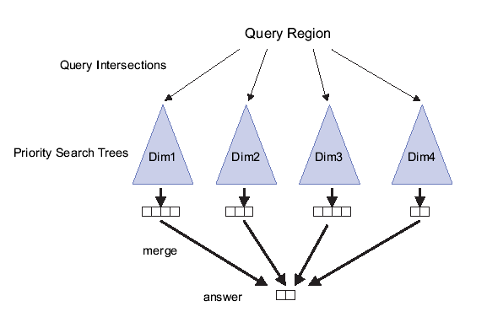
Hyper-rectangle Intersection
Priority Search Treeを4つ用いて超長方形領域の交差判定を行う

Slide 25
shakespeare.xml Subtree Query
 | retrieval (answer: 5031)
Xerial | 0.07 ~ 0.09
Tag – Start Index | 0.07 ~ 0.09
Start Index | 0.06 ~ 0.08
5031 node の subtreeを取り出す操作 (150K 程)
startの順にsortしている start indexが安定して高速
しかし、他の手法でも性能はほぼ変わらない
shakespeare.xmlのtagは２２種類しかないので、subtreeの構造を分裂させるTag-Start Indexでも、それほど性能は落ちない

Slide 26
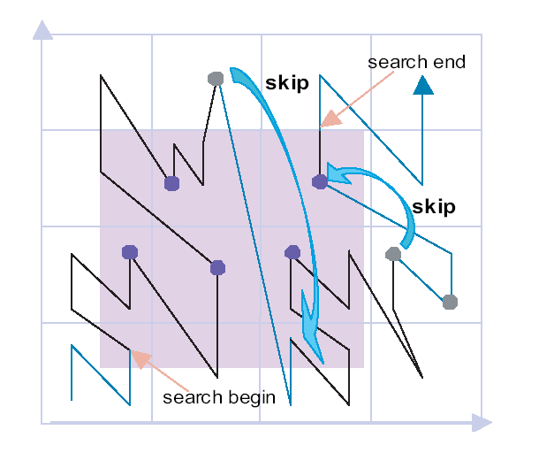
Range Query

Slide 27
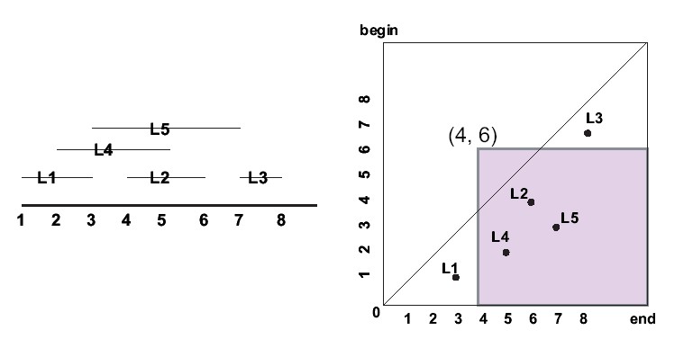
Detecting Interval Intersections

Slide 28
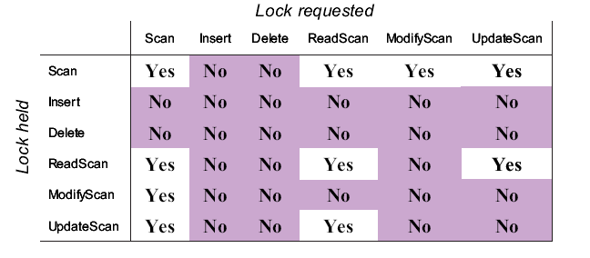
Lock Compatibility Matrix

Slide 29
Summary of Query Performance
A//D, sub-tree query
  A//Dに特化したTag-Start Index, subtreeに特化したstart-indexと Ｘｅｒｉａｌは同等の速度
A/B, 特定の深さのノードを取り出す
  pathやlevelにindexを持つXerial が有利
secondary index 無しに効率の良い検索を実現
 | A//D | subtree | A/B | level | ancestor | size
Xerial | ◎ | ◎ | ◎ | ◎ | ◎ | ○
Tag – Start Index | ◎ | ◎ | △ | × | × | ○
Start Index (streaming) | × | ◎ | × | △ | ◎ | ◎
4-btree （推測） | ◎ path | ◎ start | ◎ path | ◎ level | ◎ start | ×

Slide 30
Structural Join
ＸＭＬを(start, end)の区間木で表現したときの、A//Dの処理
ＮｏｄｅSet(A), NodeSet(D) が与えられたとき、ancestor-descendantの関係をもつ集合を求める
a ∈ NodeSet(A), d ∈ NodeSet(D)のとき、
  a.start < d.start ∧ d.end < a.end

Slide 31
EE-Join (Element-Element Join)
sort & merge
  NodeSet(A) と NodeSet(D)をstartの順にsort
  foreach a ∈ NodeSet(A) and e ∈ NodeSet(D)
    if ( a is ancestor of e ) then output e
  Indexing and Querying XML Data for Regular Path Expressions. Quanzhong Li, Bongki Moon. VLDB 2001

Slide 32
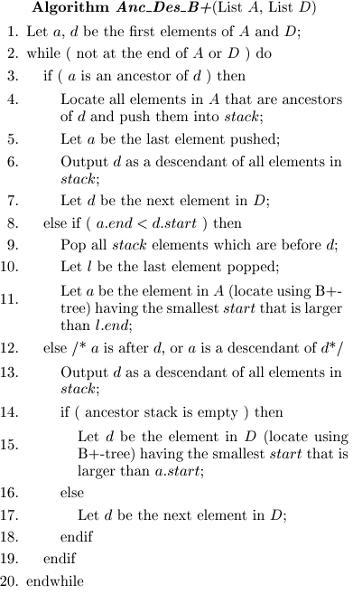
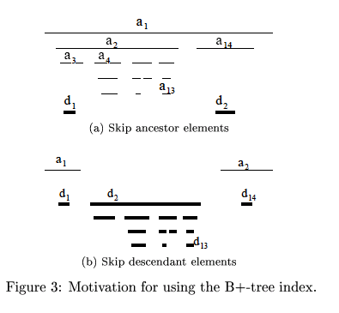
Node Skip Algorithm
Efficient Structrual Joins on Indexed XML Documents. Shu-Yao Chien, et al. VLDB 2002

